Slide 1
Chapter 6
Django Framework

Slide 2
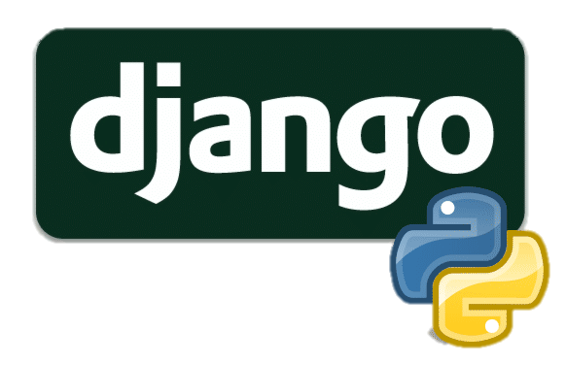
Django Framework คืออะไร
Django Framework คือ Web Framework สำหรับสร้าง Web Application ฝั่ง Back End ที่พัฒนาด้วยภาษา Python

Slide 3
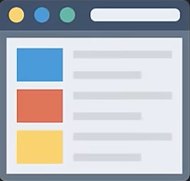
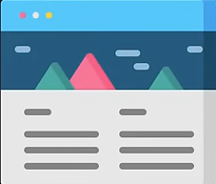
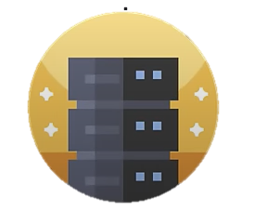
Frontend VS Backend
Frontend คือ การพัฒนาโปรแกรมระบบหน้าบ้าน (UI: User Interface หรือหน้าตาของแอพพลิเคชั่น) โดยผู้ใช้งานสามารถมองเห็นและมีส่วนร่วมหรือโต้ตอบภายใน Web Browser ได้
Backend คือ การพัฒนาโปรแกรมระบบหลังบ้าน หรือการทำงานเบื้องหลังในแอพ เช่น ทำงานกับฐานข้อมูล เป็นต้น โดยผู้ใช้งานไม่สามารถมีส่วนร่วมหรือโต้ตอบได้

Slide 4
จุดเด่นของ Django Framework
ใช้ภาษาไพธอนในการพัฒนา มีรูปแบบการเขียนโค้ดที่ไม่ซับซ้อนและเข้าใจง่ายอีกทั้งยังเป็นภาษาที่ได้รับความนิยมในปัจจุบัน
แยกการทำงานออกเป็นส่วนย่อยๆ โดยใช้สถาปัตยกรรม MVT(Model-View-Template)
ใช้งานได้อิสระ เราสามารถปรับปรุงแก้ไข หรือ กำหนดวิธีการทำงานใหม่ได้ตามความต้องการ

Slide 5
เครื่องมือที่ใช้
Frontend (ระบบหน้าบ้าน)
HTML
CSS
JavaScript
Bootstrap
Python
SQL
Backend (ระบบหลังบ้าน)
Django Framework
Database
MySQL

Slide 6
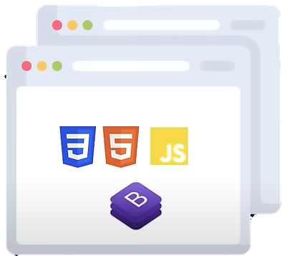
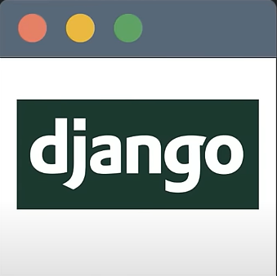
ภาพรวมระบบ
Frontend (Client)
Backend (Server)

Slide 7
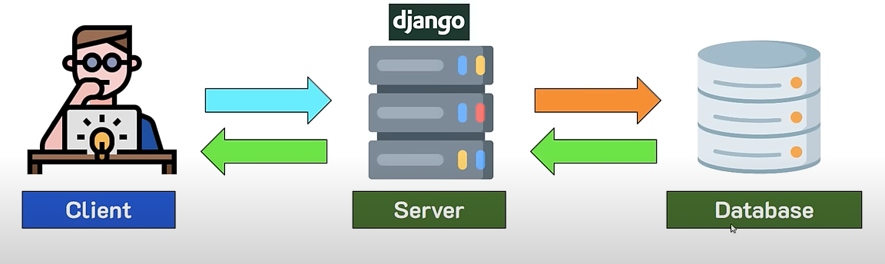
ภาพรวมระบบ

Slide 8
คำศัพท์พื้นฐาน
Client (ผู้ใช้บริการ)
Server (ผู้ให้บริการ)
Request (คำขอในการเข้าถึง)
Response (ตอบกลับคำขอ)

Slide 9
เครื่องมือที่ใช้เขียนโปรแกรม
Frontend (ระบบหน้าบ้าน)
Visual Studio Code
Python & Django Framework
XAMPP & MySQL

Slide 10
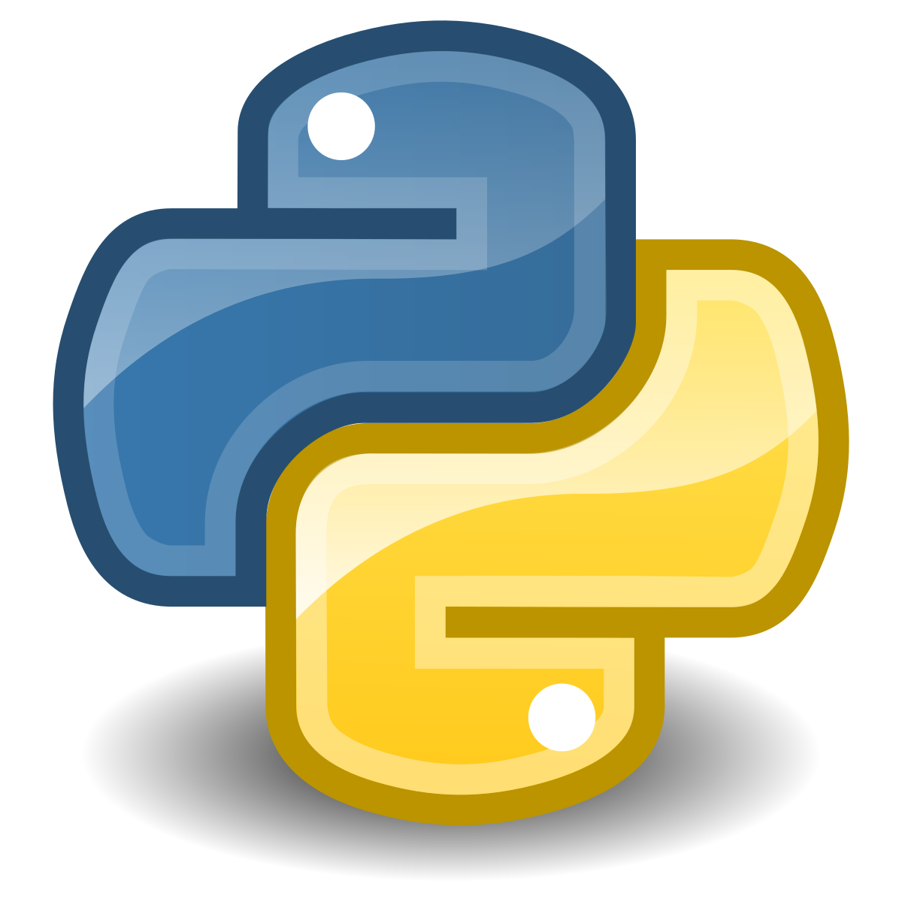
(programming language)

Slide 11

Python คืออะไร
python คือภาษาคอมพิวเตอร์ที่ใช้สำหรับการพัฒนาโปรแกรม โดยผู้พัฒนาต้องเรียนรู้โครงสร้างภาษา Python ว่ามีโครงสร้างการเขียนอย่างไร เพื่อสั่งการให้คอมพิวเตอร์นั้นสามารถทำงานตามวัตถุประสงค์ที่ต้องการได้ โดยการสั่งการให้คอมพิวเตอร์ทำงานทำงานได้นั้น ต้องอาศัยส่วนที่เรียกว่า ตัวแปรภาษา

Slide 12
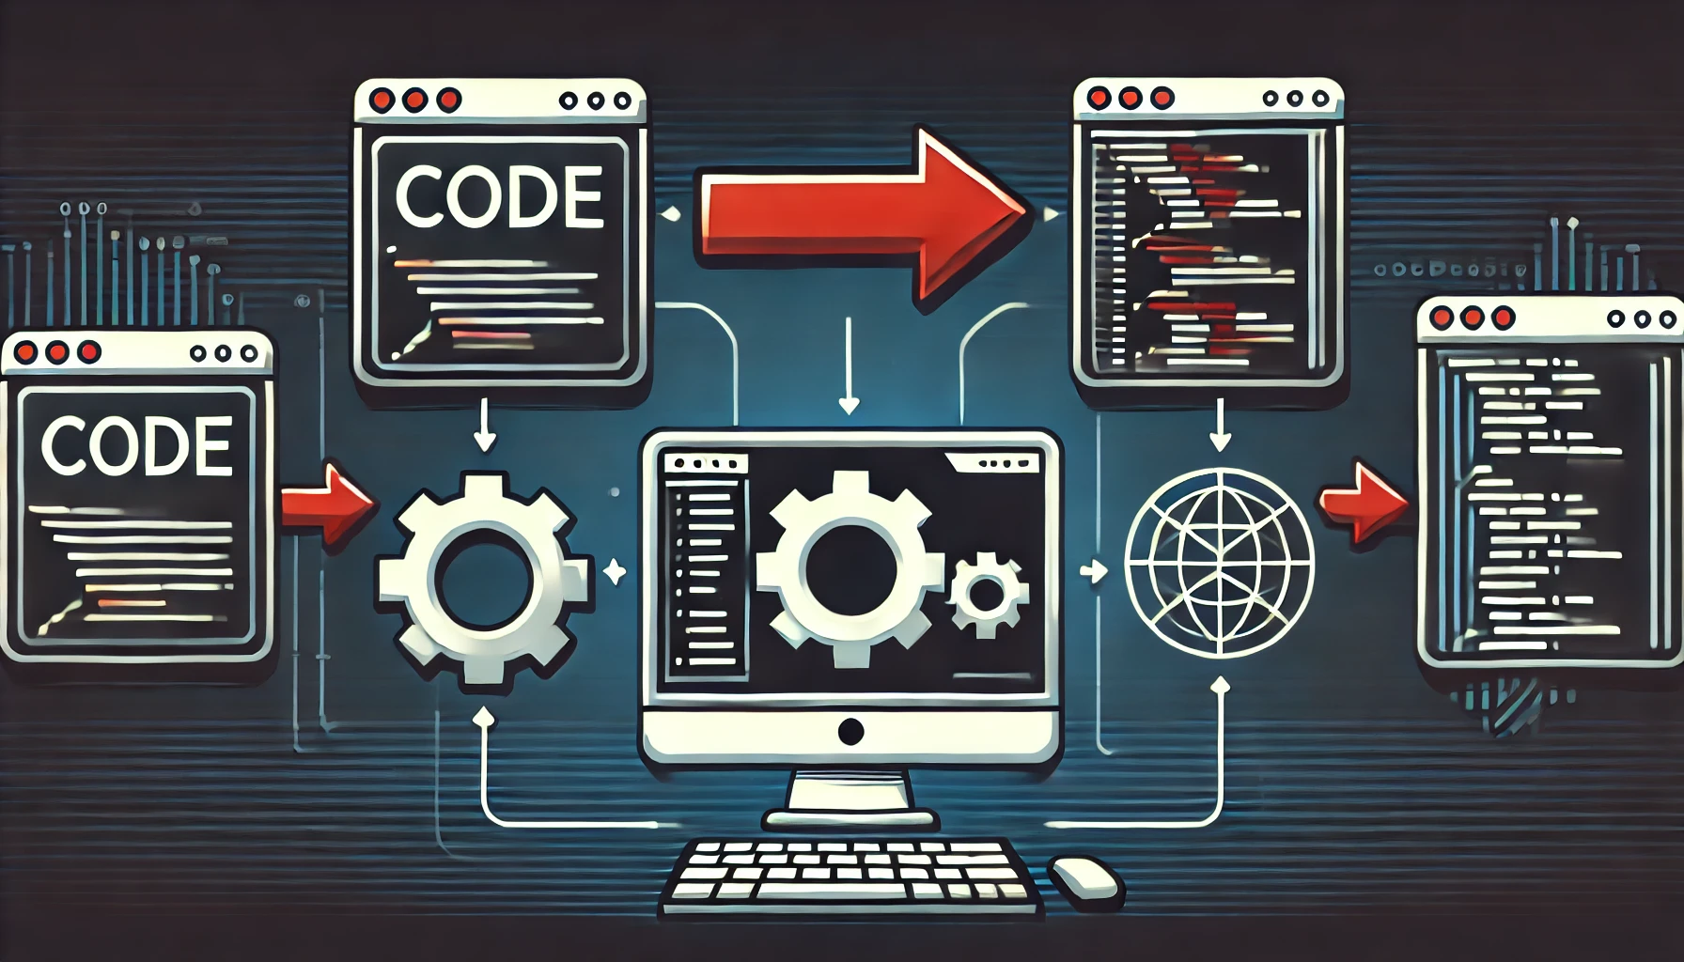
ตัวแปลภาษา
ตัวแปลภาษาเปรียบเสมือนกับล่าม ทำหน้าที่แปลงโค้ดภาษาคอมพิวเอตร์ที่มนุษญ์เขียนขึ้น (ภาษา ) ไปเป็นภาษาที่เครื่องคอมพิวเตอร์เข้าใจว่าต้องการให้ทำงานอะไร

Slide 13
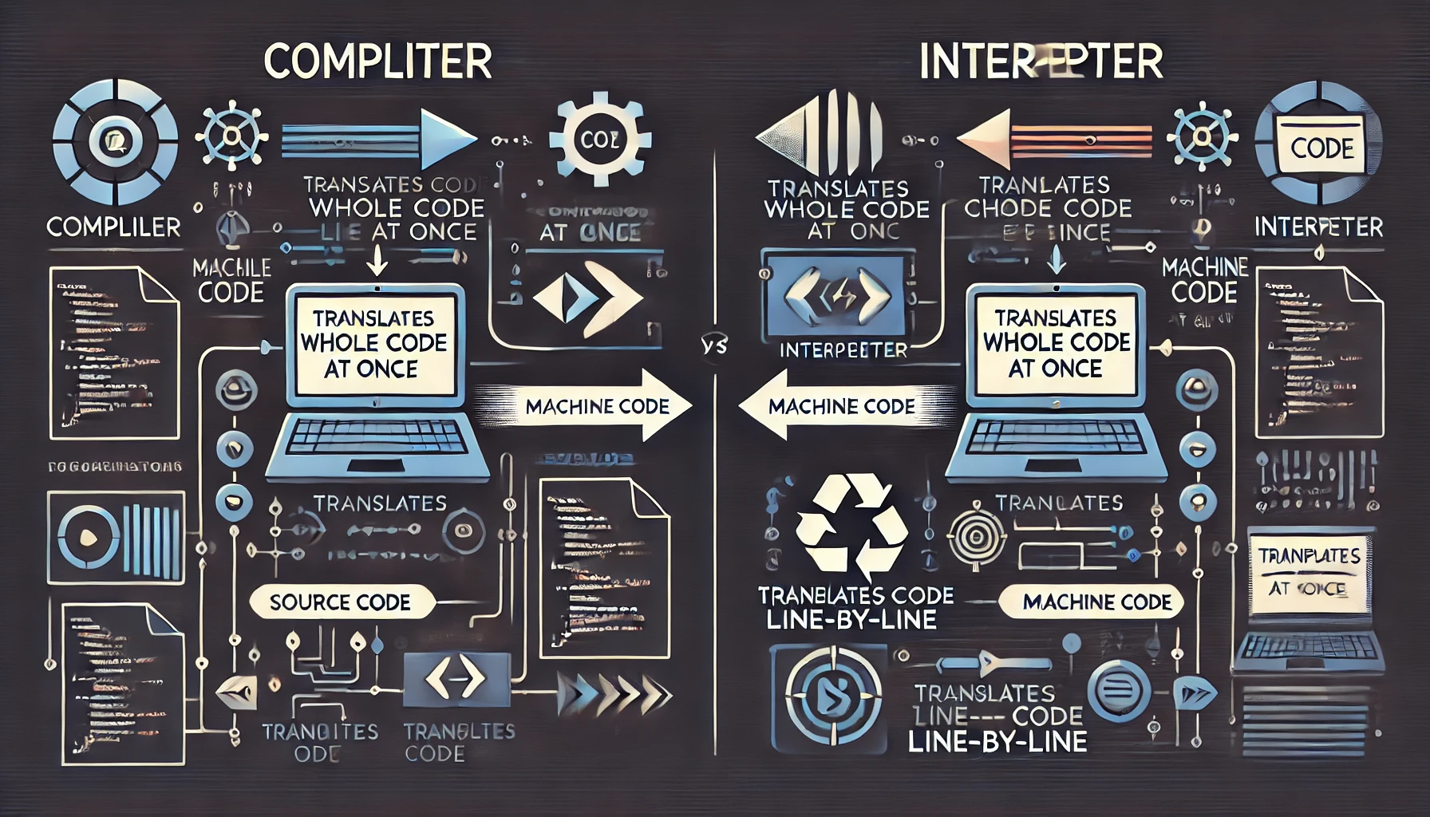
ประเภทของตัวแปลภาษา
ในปัจจุบันตัวแปลภาษาแบ่งออกเป็น 2 ประเภท
คอมไพเลอร์ (Compiler)
อินเตอร์พรีเตอร์ (Interpreter)

Slide 14
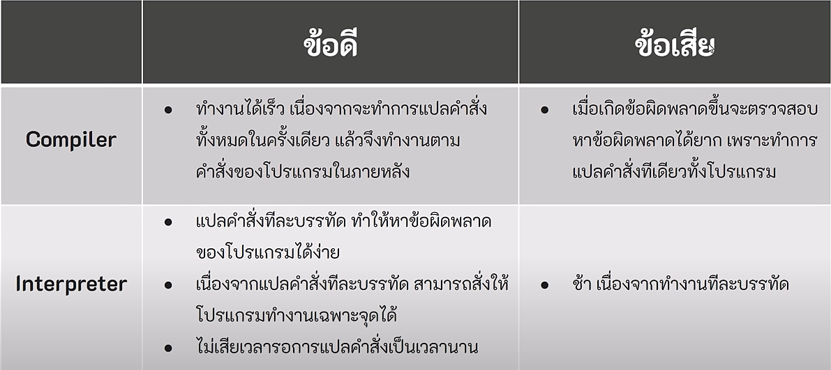
ข้อดีและข้อเสียของตัวแปลภาษา

Slide 15
ข้อดีของภาษา Python
ทำงานได้หลายระบบปฏิบัติการ (Windows, Mac, Linux)
เป็น Open Source (ใช้งานได้ฟรี ไม่มีค่าใช้จ่าย)
โครงสร้างไวยากรณ์ภาษา เข้าใจง่าย
รองรับการเขียนโปรแกรมเชิงวัตถุ (OOP)
มีไลบราลี่ให้ใช้งานจำนวนมาก (เว็บ, เกม, กราฟิก, AI, ML)
รองรับการทำงานกับฐานข้อมูล (Database)

Slide 16
ตัวอย่างการประยุกต์ใช้งาน
สามารถพัฒนาแอพพลิเคชั่นในรูปแบบ GUL ได้ (Tkinter, PyQT)
สามารถพัฒนาเว็บแอพพลิเคชั่นได้ (Django Framework, Flask)
สามารถพัฒนาเกมได้ (Pygame)
Data Science (Numpy, Pandas, Matplotlib)
Machine Learning & AI

Slide 17
ตัวอย่างการประยุกต์ใช้งาน (ต่อ)
งานด้านการประมวลผลภาพ (Image Processing)
การพัฒนาระบบแผนที่
การสกัดข้อมูลจากเว็บไซต์ (Web Scrapping)
การพัฒนา API (Fast API, Django REST Framework)
ทำงานร่วมกับระบบจัดการฐานข้อมูล (SQL, NOSQL)

Slide 18
องค์ประกอบพื้นฐษนของ
ภาษา Python
ไฟล์ที่เก็บโค้ดภาษา Python (Source Code) จะมีนามสกุลไฟล์ .py
การย่อหน้าโค้ดโปรแกรม (Indentation) คือการจัดรูปแบบคำสั่งในภาษา Python โดยแบ่งโค้ดออกเป็นกลุ่มย่อยๆ ซึ่งแต่ละกลุ่ม จะต้องจัดย่อหน้าให้เท่ากัน ไม่เช่นนั้นจะเกิดข้อผิดพลาดและไม่สามารถรันโปแกรมได้

Slide 19


ตัวอย่างการย่อหน้า
ต่างกันอย่างไร
If username == “admin”:
Print(“สวัสดีผู้ดูแลระบบ”)
else:
print(“ข้อมูลไม่ถูกต้อง”)
If username == “admin”:
print(“สวัสดีผู้ดูแลระบบ”)
else:
print(“ข้อมูลไม่ถูกต้อง”)

Slide 20
องค์ประกอบพื้นฐานของ
ภาษา Python
การเขียนคอมเมนต์ (Comment) คือส่วนหมายเหตุของโปแกรมเพื่ออธิบายหน้าที่หรือความหมายของโค้ยที่เขียนหรือยกเลิกโค้ดชั่วคราว ส่งผลให้ตัวแปลภาษาไม่สนใจโค้ดในบรรทัดที่ถูกทำหมายเหตุ
* หากต้องการระบุคอมเมนต์ในโปรแกรมให้นำหน้าบรรทัดนั้นด้วยเครื่องหมาย #

Slide 21
โครงสร้างควบคุมพื้นฐาน
ภาษา Python
คือกลุ่มคำสั่งที่ใช้ควบคุมการทำงานของโปรแกรม
คำสั่งแบบลำดับ (Sequence)
คำสั่งเงื่อนไข (Condition)
คำสั่งทำซ้ำ (Loop)

Slide 22
หมายเหตุ (Comment)
ภาษา Python
จุดประสงค์
อธิบายหน้าที่หรือความหมายของโค้ดที่เขียน
ยกเลิกโค้ดชั่วคราว ส่งผลให้ตัวแปรภาษาไม่สนใจโค้ดในบรรทัดที่ถูกทำหมายเหตุ

Slide 23
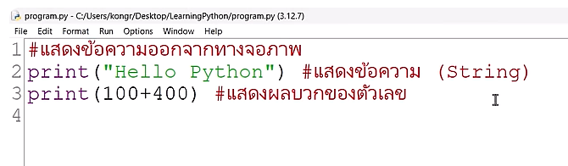
หมายเหตุ (Comment)
ภาษา Python
วิธีที่ 1 ใช้เครื่องหมาย # ใช้ในการอธิบายคำสั่งสั้นๆ
ในรูปแบบบรรทัดเดียว(เขียนด้านบน หรือ ด้านหลัง)

Slide 24
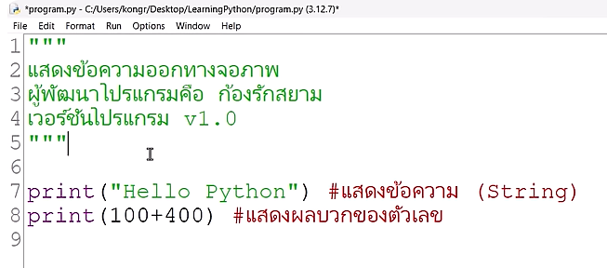
หมายเหตุ (Comment)
ภาษา Python
วิธีที่ 2 เขียนคำอธิบายไว้ในเครื่องหมาย “””” (Triple Quote)
ใช้ในการอธิบายคำสั่งยาวๆ หรือแบบหลายบรรทัด
Python

Slide 25
